Slide 1
Fortran 实用编程
系列视频教程
Fortran Coder 研讨团队
http://www.fcode.cn

Slide 2



关于 Fortran Coder
Fortran Coder 始于2006年，是一个以科学计算编程为主题的非盈利性研讨团体。大多数由各行业高等学府学生，研究人员及生产一线的工作人员组成。
研讨内容涉及：Fortran77/90/95/2003/2008语法规范，各平台32位及64位编译器，IMSL，MKL，Lapack 等数学函数库，MPI，OpenMP，Coarray 并行及高性能计算，winteracter / DisLin / Matfor / GTKFortran 等绘图及界面库。

Slide 3

关于本套视频
本套视频以解决实际问题为主要目的，旨在为您解答课本上较少涉及到的实际问题。通过本套视频，您会更容易了解：
如何查找错误？如何解决错误？
如何学习 Fortran2003 和 Fortran2008 语法？
如何用最通俗易懂的写法解决实际问题？
如何看懂别人的优秀代码并为自己所用？如何让自己的代码更优美、更普适？
本套视频由 Fortran Coder 研讨团队录制，供所有 Fortran 程序员和学习者免费自由的观看，您可随意的传播它。但请保证视频完整性。
我们将会不定期的更新本套视频，请持续关注我们的网站、QQ群！
同时，如果您对 Fortran 相关有自己的见解，并愿意通过录制视频的方式与其他人分享，请联系我们！

Slide 4
上节要点回顾
编译、链接、运行是程序设计的三个阶段，都有发生错误的可能
编译、链接错误是必须纠正的；运行时错误是无法完全避免的，只能尽可能在绝大多数情况下避免。
错误提示因不同编译器而不同，也因不同的编译链接设置而不同。
错误提示非常重要！应首先查看并翻译错误提示。

Slide 5
第四讲
基础篇 第四讲
语法之源代码结构
讲解人：枫落
fengluo@fcode.cn
http://www.fcode.cn
讨论QQ群：2338021

Slide 6
目 录
1
固定格式和自由格式
2
程序单元
3
语句类型
4
变量的定义和声明

Slide 7
固定格式和自由格式
由于早期历史问题，Fortran 早期使用固定格式。从 F90 以后，推荐使用自由格式源代码
不管是自由格式还是固定格式，仅仅是源代码的一种表现形式。编译后不再有所区别
 | 固定格式 | 自由格式
英文 | Fixed-format | Free-format
扩展名 | .for .f ... | .f90 .f95 .f03 ...
语法 | F66、F77、F90、F95、F03、F08 | F66、F77、F90、F95、F03、F08
格式 | 代码从第7格开始 | 任意
续行 | 在第6格键入一个非0字符 | 在前一行最后加入 &
行宽 | 72 | 132
注释 | 行首打 C 或 c 或 * | 注释前打感叹号 !
说明 | 不推荐，已废止 | 推荐

Slide 8

固定格式和自由格式
强烈建议不要使用固定格式的代码：
  不便交流，在网络传输过程中，不同的系统对TAB、空格的解释不同。很容易错位。
  固定格式每行只有72位宽，需频繁续行.
  在 Fortran95 及以后的语法中，已明确废止固定格式。（虽然编译器仍然支持）
  在同一个项目或工程中，旧的固定格式可以和新的自由格式混合使用。即：N个源代码文件，允许有一部分自由格式，一部分固定格式。

Slide 9
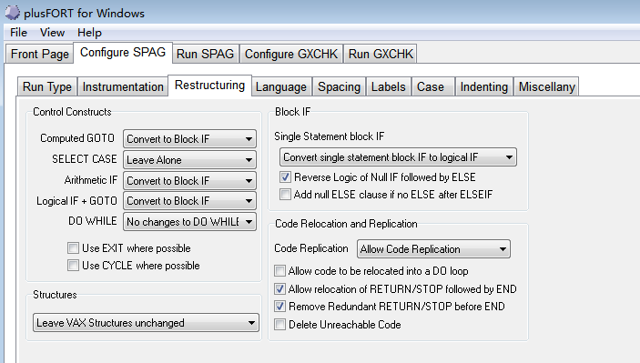
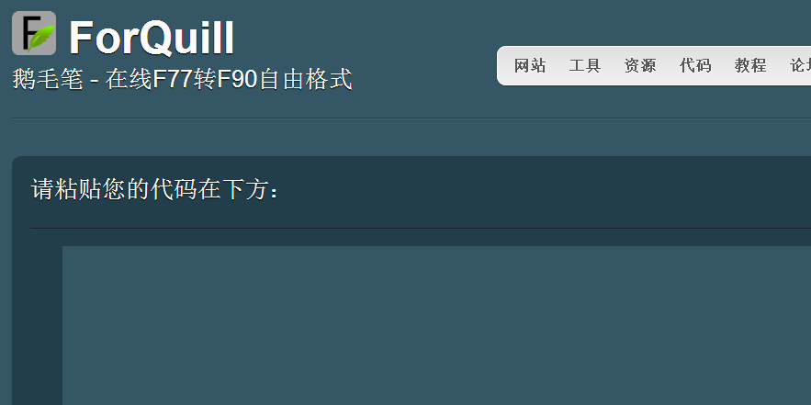
固定格式和自由格式
自动转换固定格式为自由格式：
  F77toF90 这是一个用Fortran自身书写的源代码，需要先编译链接成为可执行文件。再运行可执行文件，输入固定格式代码，输出自由格式代码。
  FIXCON 用法同上
  plusFORT / SPAG 商业工具，提供丰富的的设置。（polyhedron / Alfasoft 公司）
  ForQuill 鹅毛笔
  http://quill.fcode.cn
  Fortran Coder 提供
  在线使用，免费

Slide 10
目 录
1
固定格式和自由格式
2
程序单元
3
语句类型
4
变量的定义和声明

Slide 11
程序单元
程序源代码与文章具有相似的概念：
  字 => 词语 => 句子 => 段落 => 章节 => 文章
  字符 => Token => 语句 => 程序单元 => 模块（module） => 程序
程序单元是指：执行某一特定任务的具有一定独立性的代码区域
主程序（main program）、子例行程序（subroutine）、函数（function）
子例行程序就是没有返回值的函数
主程序只是默认被系统首次调用的，具有程序入口点作用的函数
程序单元的存在，是为了提高代码重复利用率。因此，各程序代码越“独立”，越能体现重复利用的作用
一组程序单元及一组相关联的变量，可组成模块（module）

Slide 12
程序单元
主程序
函数1
输出矩阵
allocate
f_allocate_??
分配 malloc
函数2
Write
f_write_??
屏幕输出
WriteConsole
FFT
sin
f_math_sin
文件输出
WriteFile
拉普拉斯
运行时库程序单元
系统调用
用户程序单元

Slide 13
程序单元
综上所述：
程序单元应尽可能彼此独立！充分考虑重复利用率
程序单元间的变量，一般是互相不通的！
这一点尤为重要，但总让初学者认为很不方便
Implicit None 应该写在每一个程序单元

Slide 14
目 录
1
固定格式和自由格式
2
程序单元
3
语句类型
4
变量的定义和声明

Slide 15
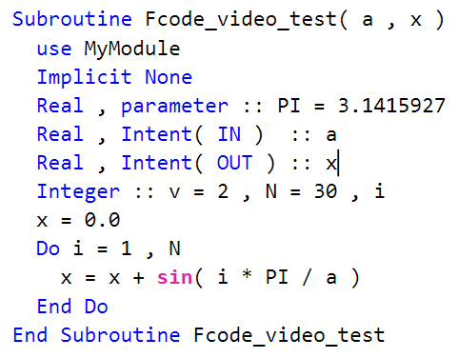
语句类型
Fortran语句大致有三种类型：
声明语句：在编译时，告知编译器关于变量的信息
执行语句：在运行时，执行以便完成特定的任务
结构语句：仅做为代码结构划分用
了解语句类型对理解程序执行流程很有帮助。
例如：Integer :: v=2 不是执行语句，因此可以理解，多次调用函数，并不是每次进入函数，v 都重新赋值为 2

Slide 16
目 录
1
固定格式和自由格式
2
程序单元
3
语句类型
4
变量的定义和声明

Slide 17
变量的定义和声明
Fortran是强变量类型的编程语言：
变量类型必须在编译时确定，并且不允许改变。
我们建议显式声明所有变量
如果未显式声明变量，则按照 IN 规则确定类型（ijklmn开头为整型，其他为实型）
IN 规则是个很讨厌的东西，因此，我们建议在每一个程序单元，使用 Implicit None
变量有不同的类型，主要有整型（Integer）、实型（Real）、字符型（Character）
还有 Complex 类型（本质上是real）、派生（type）类型（是其他类型的集合）
整型无误差、实型有误差
字符型是接近人类的语言

Slide 18
变量的定义和声明
Fortran声明变量的基本格式：
类型( 属性 ) , 形容词 , 形容词 ... :: 变量名（数组外形）= 值 , 变量名2（数组外形）= 值
Real(Kind=8) , parameter , private :: rVar = 20.0d0
Character(Len=32) , Intent( IN ) :: cStr(5,8)
Integer , save :: n = 30 , m = 40
Integer m
形容词不建议单独书写，如 save n
双冒号，表示形容词的结束
如果定义时同时赋值，则默认具有 save 属性，需书写双冒号

Slide 19
变量的定义和声明
一些不建议使用的变量声明 => 更合适的变量声明：
旧写法 | 新写法
REAL A DIMENSION A(30) | Real , dimension(30) :: a 或 Real :: a(30)
REAL*8 A | Real(Kind=8) :: a
DOUBLE PRECISION A | Integer , parameter :: DP = kind(0.0d0) Real(Kind=DP) :: a(30)
PARAMETER(N=30,M=40) | Integer , parameter :: N=30 , M=40
CHARACTER A*30 或 CHARACTER*30 A 或 CHARACTER(30) A | Character(len=30) :: a

Slide 20
感谢收看！
下一讲：数据类型与浮点数
敬请关注 & 期待
还有疑问？请联系我们
Fortran Coder Group
http://www.fcode.cn

